Slide 1
«О Героях былых времен…»

Slide 2
В рамках проекта «Парта Героя» будет реализована акция «О Героях былых времен…», приуроченная к 75-й годовщине Победы советского народа в Великой Отечественной войне 1941-1945 годов

Slide 3
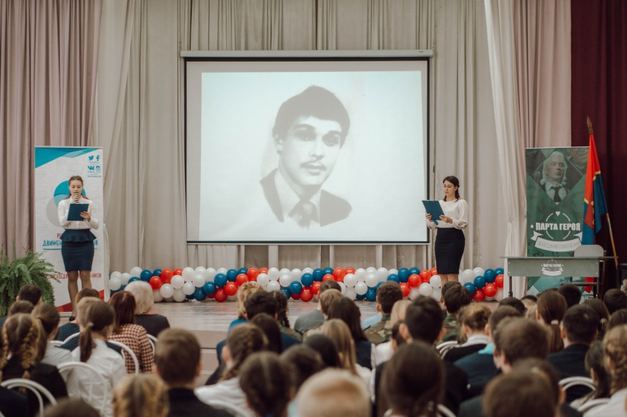
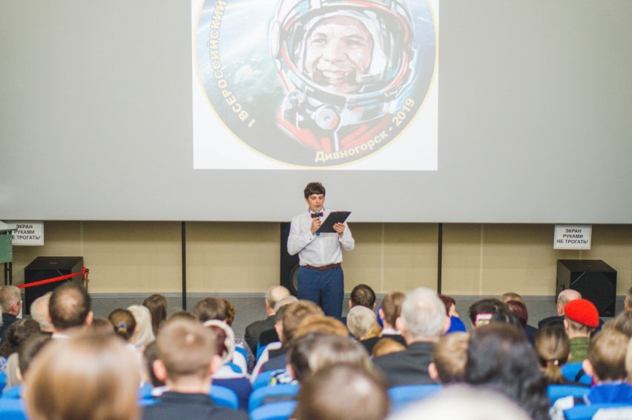
Срок реализации – 9 мая 2020 года Парты Героя будут открыты Героям Советского Союза, участникам Великой Отечественной войны, родившихся на территории Субъекта РФ.

Slide 4
Визуальное оформление Парты Героя в рамках акции «О Героях былых времен…»
Нанесение логотипа 75-й годовщины Победы советского народа в Великой Отечественной войне 1941-1945 годов
изображение георгиевской ленты.

Slide 5
